Slide 1




多视角雷达图像序列三维特征提取技术研究
汇报人 ：吴瑜佳
指导老师 ： 周叶剑
学校：浙江工业大学
- 艰苦创业 开拓创新 争创一流 -

Slide 2
研究内容
逆合成孔径雷达（Inverse Synthetic Aperture Radar，ISAR）成像技术是一种利用雷达信号来获取高分辨率二维目标图像的先进技术，本文首先基于二维 ISAR图像序列进行三维重构，然后基于重构目标点云进行点云补全，通过本文设计的目标点云尺寸估计算法对补全后的完整目标点云进行尺寸估计，得到目标较为准确的尺寸信息。最后根据前面的目标重建算法以及目标尺寸估计算法，搭建出一个可以通过界面化操作实现目标的三维重建与尺寸估计系统。

Slide 3
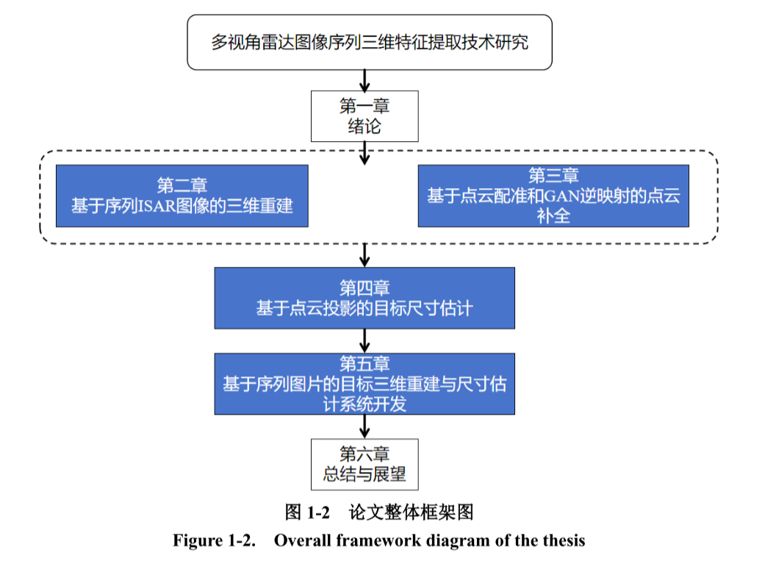
整体框架

Slide 4
第一章 绪论
研究背景及意义：
介绍雷达技术的发展历史和应用领域。
阐述ISAR（逆合成孔径雷达）成像技术相对于传统SAR（合成孔径雷达）技术的优势。
讨论三维特征提取在军事、航空航天、海洋监测等领域的重要性。
国内外研究现状：
概述基于二维ISAR图像序列的三维重构方法的研究进展。
总结三维点云补全方法的现状，包括几何学特征、数据库匹配和网络学习等方法。
讨论现有技术的局限性和未来发展方向。
本文研究内容及创新点：
在传统的ORB特征检测算法基础上，引入四叉树结构进行特征点的均匀化处理，解决了特征点在ISAR图像中分布不均匀的问题。
通过特征点单应变换来有效关联丢失的特征点，提高了特征点的追踪稳定性
首先通过三维点云特征提取及配准进行点云的初步补全，然后利用无监督的生成对抗网络（GAN）逆映射思想进行进一步补全。
提出了一种基于点云投影的目标尺寸估计算法
系统平台的搭建：设计了一套基于序列ISAR图像的三维重建和尺寸估计系统，
本文组织架构

Slide 5
第二章 基于序列 ISAR图像的三维重建
基于序列 ISAR图像的三维重建算法主要包括三个部分内容，
第一部分是运用特征提取算法对二维的 ISAR图像进行特征提取，这里的特征主要是特征点，
第二部分是在二维序列 ISAR图像帧间对第一部分提取出的特征点进行帧间特征追踪，也即序列帧间特征关联，
第三部分为多视角图像三维重构中常用的因式分解算法，求解点云
基于上面三部分内容，可以从序列 ISAR图像中重构出目标的三维结构，即目标三维点云。

Slide 6
基于序列 ISAR图像的三维重建
特征提取算法:
首先通过 ORB 特征检测算法对二维 ISAR 图像进行特征提取，但由于 ORB 算法检测出的特征点虽然数量足够但分布不均匀，所以为了在 ISAR图像中纹理弱的区域也可以检测出足够数量的特征点，即令特征点分布更加的均匀，所以本文在使用ORB 算法进行特征点检测时，加入四叉树结构令最后检测出的特征点分布更加的均匀
帧间特征追踪:
首先使用基于图像金字塔的 Lucas-Kanada 算法来进行序列图像近帧间的特征点追踪，此时会出现由于图像中目标运动过大而造成大量光流追踪失败的情况，这是采用一种特征变换方法对光流追踪失败的特征点进行变换，保证其能被稳定追踪
求解三维点云:
最后通过因式分解法求解出目标的三维结构矩阵，即目标的三维点云，方便后续的处理

Slide 7
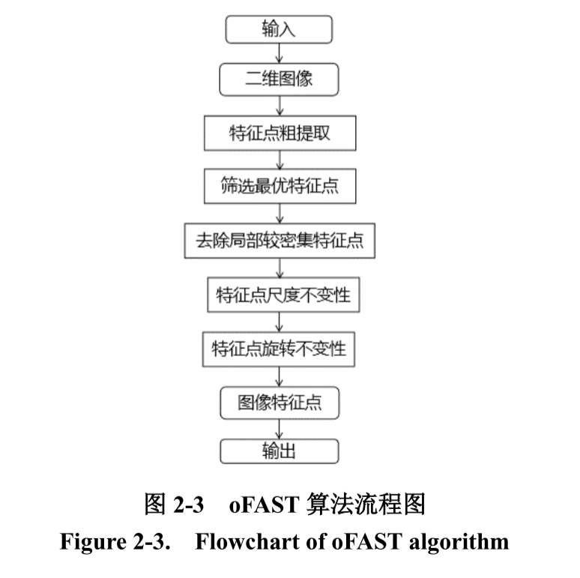
基于序列 ISAR图像的三维重建
FAST 特征提取基础上，通过给检测出的特征点添加了对应的主方向来实现特征点的旋转不变性，将特征点与质心之间的向量记为特征点的方向。有助于从不同角度拍摄的二维图像中恢复出准确的三维结构。

Slide 8
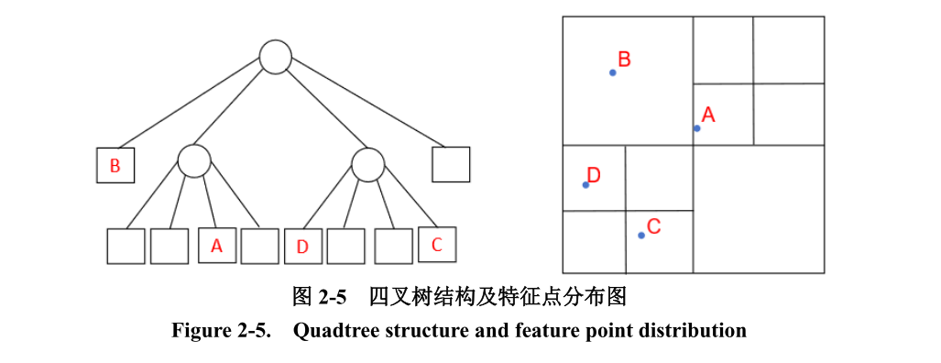
基于序列 ISAR图像的三维重建
对图像进行块划分后，可以得到一个个的图像块，然后对每一个图
像块进行 ORB 特征点检测，如果某个节点内的特征点数量超过预定值，或者特征点分布不均匀，则该节点会进一步被划分，对每个节点递归地进行分裂操作，直到满足终止条件——最后划分的图像块内检测不到特征点。

Slide 9
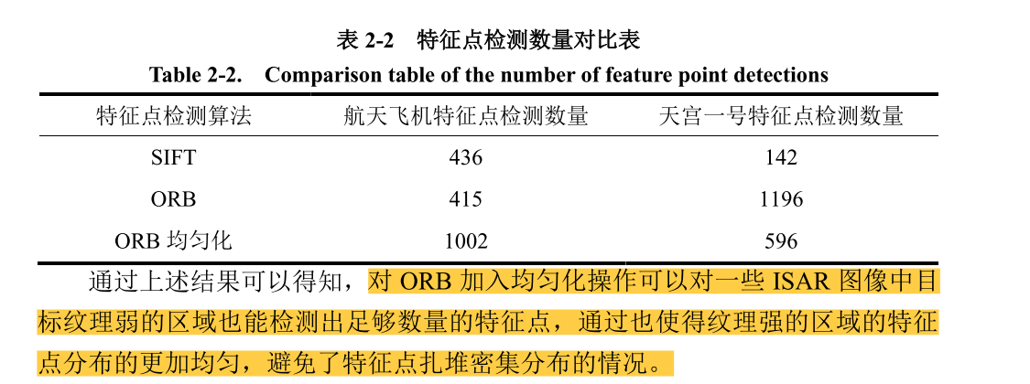
实验结果与分析

Slide 10
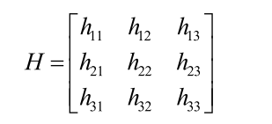
基于序列 ISAR图像的三维重建
单应性变换描述两个平面之间的点对应关系，这种映射可以通过一个3x3的矩阵来表示。给定两个平面上的对应点，可以通过线性变换将一个平面上的点映射到另一个平面上。正确匹配的特征点对来求得两帧图像间的单应性变换矩阵，然后对追踪失败的特征点进行变换，使得其可以继续被稳定追踪。

Slide 11
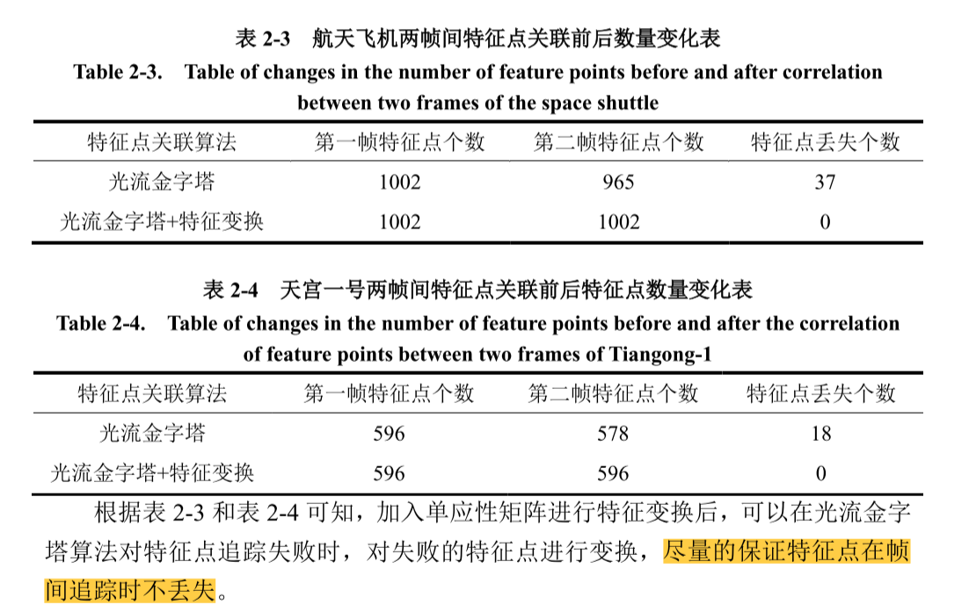
实验结果与分析

Slide 12
第三章 基于点云配准和GAN逆映射的点云补全
基于点云配准和GAN逆映射的点云补全：
首先介绍三维点云特征提取算法点云特征直方图算法，然后介绍如何通过点云配准来进行点云补全的过程以及原理，
然后从 GAN 网络模型出发，详细介绍如何通过 GAN 逆映射来对缺失点云进行补全，
最后给出基于点云特征提取及配准的点云补全算法和基于GAN逆映射算法进行点云补全的实验结果及其对应的结果分析。

Slide 13
基于点云配准和GAN逆映射的点云补全
基于快速点云特征直方图算法的点云特征提取:
点特征直方图（Point Feature Histograms，PFH）算法描述的是点云的一种局部特征，其主要参数化查询点和紧邻点之间的空间差异，形成一个多维直方图对点的近邻进行几何描述
粗匹配和细匹配:
粗匹配的目的主要是在两幅点云之间的变换完全未知的情况下求得源点云与目标点云的一个初始粗糙对应关系，然后接下来的细匹配就是基于这个粗糙的对应关系，通过算法优化处理，进一步的得到两幅点云间准确变换关系
GAN逆映射的点云补全:
用一种GAN逆映射对上面的缺失点云进行形状补全，为后面的目标点云尺寸估计打下坚实基础

Slide 14
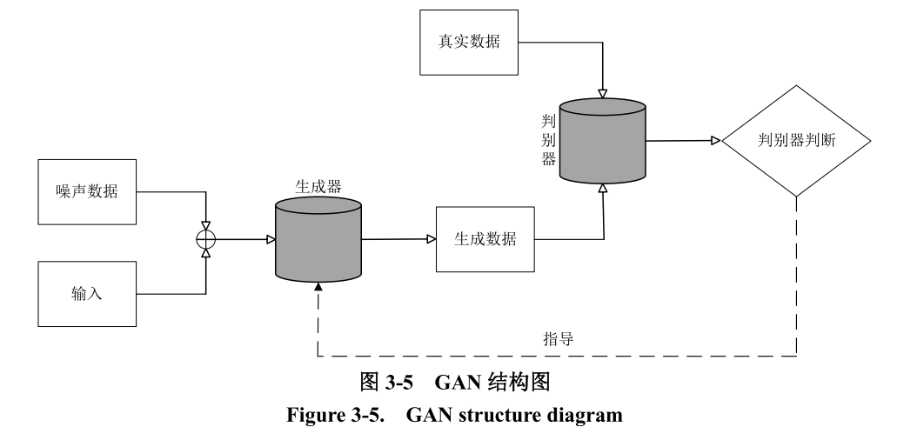
GAN神经网络
生成器（Generator）：负责从潜在空间生成点云数据。
判别器（Discriminator）：用于区分生成的点云和真实点云。
通过对抗训练，生成器学习生成与真实点云相似的数据，而判别器则学习如何区分真假点云。 GAN的目标函数是最小化生成器和判别器之间的差异，即最小化生成点云和真实点云之间的差异。

Slide 15
GAN神经网络
( G ) 是生成器网络，其目的是生成尽可能接近真实数据的假数据。
( D ) 是判别器网络，其目的是区分真实数据和生成器生成的假数据。
( x ) 是从真实数据分布 ( p_{ {data}} ) 中采样得到的一个真实数据样本。
( z ) 是从先验噪声分布 ( p_{z} ) 中采样得到的一个噪声向量，生成器 ( G ) 将这个噪声向量转换为假数据 ( G(z) )。
( D(x) ) 是判别器网络对真实样本 ( x ) 属于真实数据的判断概率。
第一项：判别器关于真实数据 ( x ) 的损失函数。判别器试图最大化这个值，使得对于真实数据 ( x )，判别器的判断概率 ( D(x) ) 接近 1，从而 ( \log D(x) ) 值较大。
第二项：判别器关于生成器生成的假数据 ( G(z) ) 的损失函数。生成器试图最小化这个值，使得生成的假数据 ( G(z) ) 能够欺骗判别器，让判别器将其误判为真实数据。

Slide 16
第四章 基于点云投影的目标尺寸估计
点云补全操作最后可以得到二维 ISAR图像中空间目标的完整三维点云，但由于三维重构以及网络补全中存在各种各样的误差，所以最后补全的完整点云中会存在大量的杂点，如果直接使用传统的最小包围框算法来进行目标的尺寸估计时会存在大量的偏差，基于此，本章设计了一套新的点云尺寸估计方法，最终可以得到目标点云较为准确的尺寸信息，当然这里的尺寸信息重要指的是三维点云的长宽高比例信息。

Slide 17
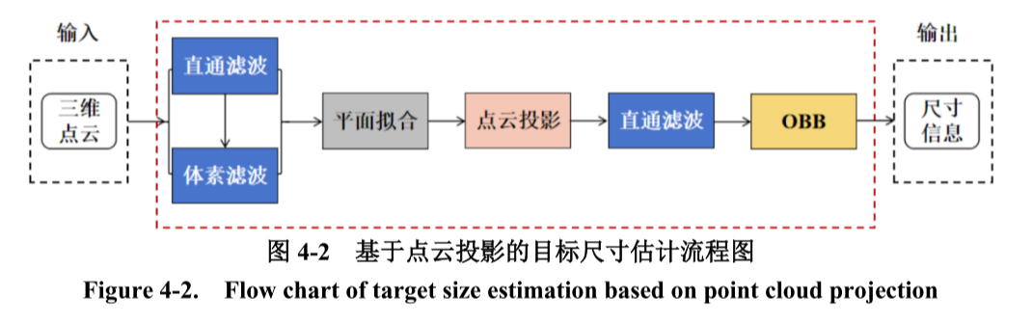
第四章 基于点云投影的目标尺寸估计
本文所设计的目标点云尺寸估计算法主要基于点云投影原理，先通过点云直通滤波算法去除一些离群点，接着对滤波后的点云进行体素化处理，即采用体素滤波算法去除冗余的点，然后将目标的三维点云投影至一个最佳拟合平面，然后通过再次进行滤波，再去除一些噪点，最后在投影平面使用 OBB 算法，得到更为准确的目标尺寸信息。

Slide 18
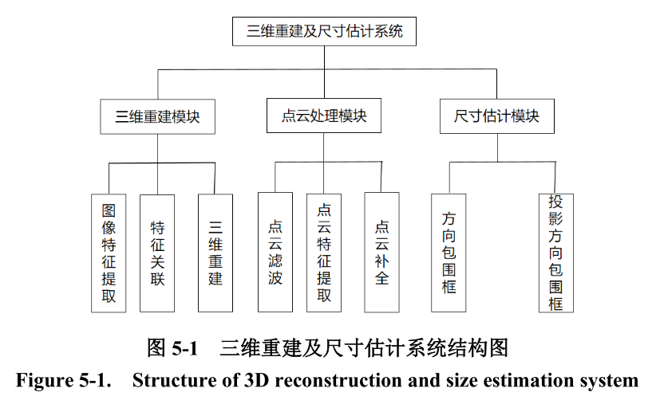
第五章 基于序列图片的目标三维重建与尺寸估计系统开发
本文搭建的系统主要包括三个核心模块，这三个模块分别为三维重建模块、点云处理模块和尺寸估计模块。其中三维重建子系统主要是对序列图片进行处理，最终可以得到目标的三维点云，点云处理子系统主要是对点云数据进行处理，尺寸估计子系统主要是对点云进行尺寸估计，

Slide 19
第六章 总结与展望
1. 工作总结：
- 回顾了整篇论文的研究工作，概括了主要的研究成果和论文的核心贡献。
- 强调了论文中提出的关键方法、理论分析、实验验证和所得结论。
2. 研究内容回顾：
- 简要重述了论文中研究的背景、意义和目标。
- 概述了论文的主要研究内容，包括理论模型、算法设计、实验分析等。
3. 创新点：
- 突出了论文的创新点，包括理论创新、技术创新和应用创新等。
4. 未来工作展望：
- 讨论了论文研究的局限性和未来可能的研究方向。
- 基于当前研究，提出了后续研究可能采用的方法、技术或实验设计。

Slide 20

谢谢大家
- 艰苦创业 开拓创新 争创一流 -

